Slide 1
CELEBRaNDO ÁFRICA
Un acercamiento al Continente Africano a través de las lenguas.

Slide 2
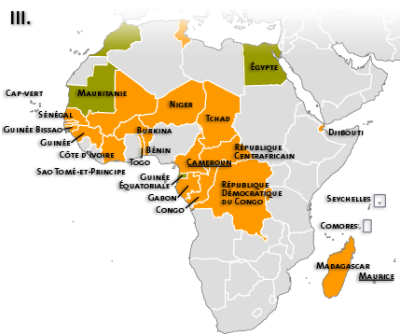
Departamento de francés
L’Afrique Francophone

Slide 3
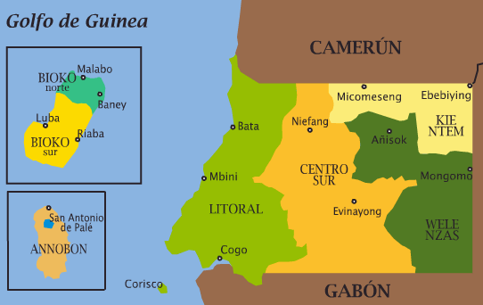
Guinea ecuatorial
Inmaculada Afang, alumna de la Escuela, nos ofrecerá una visión general sobre su país de origen.

Slide 4
Educáfrica-taller intercultural
EducÁfrica nos trae una propuesta musical para acercarnos a la realidad africana a través de imágenes positivas y actuales del continente.

Slide 5
L’Afrique A la Croisée des Chemins.
Jean de Dieu Madangi, natural del la República Democrática del Congo, profesor del British School de Madrid, y presidente de la Asociación Bwato (AIB) nos hablará de la diversidad de culturas del mundo africano así como del universo simbólico tradicional de éste y de su relación con el contemporáneo.

Slide 6
Negritud – África de ida y vuelta
Verónica Guinea, profesora del Departamento de Francés, nos hablará de este movimiento ideológico y literario de la primera mitad del siglo XX que se dio en llamar NEGRITUD.

Slide 7
LA MUJER EN ÁFRICA
Nicole Ndongala, natural de la República Democrática del Congo, es voluntaria en la Asociación Karibu. Nicole nos hablará de la Mujer en África.

Slide 8
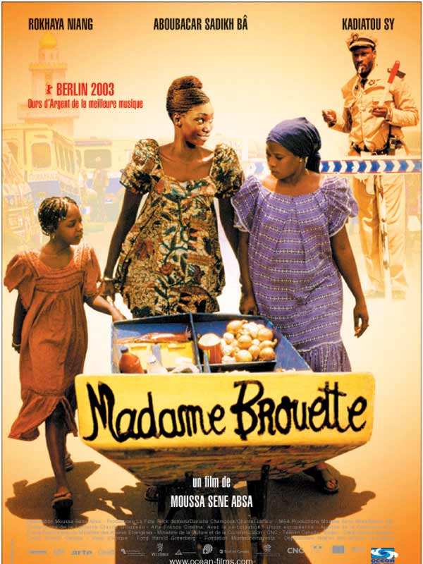
Ciclo de cine africano
Cine africano en Inglés, Francés y Alemán. Con la colaboración del Centro Cultural de Móstoles.

Slide 9
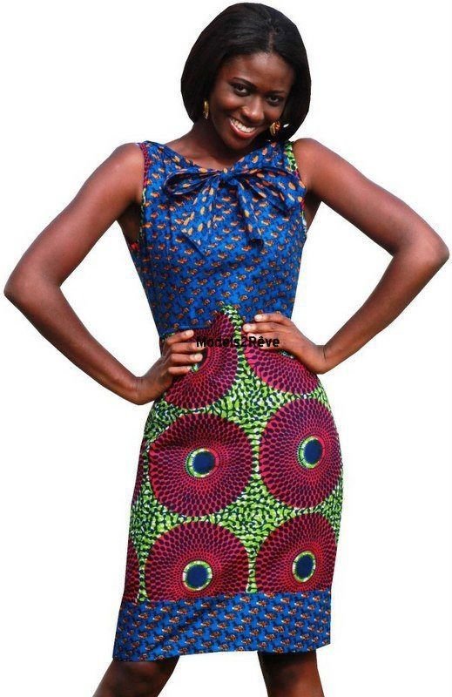
Moda africana
Muestra de trajes tradicionales y actuales a cargo de María Araceli Salami
Sieriche, Guinea Ecuatorial.
Mercadillo de artículos
de moda (bolsos, pañuelos,
faldas…)

Slide 10
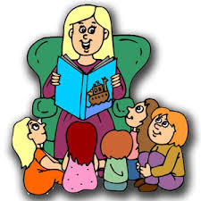
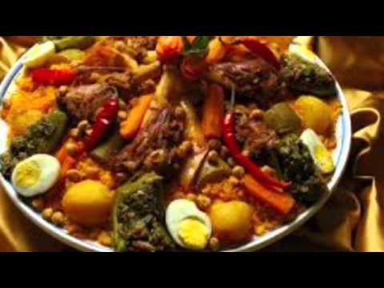
Et bien d´autres surprises…!

